Slide 1
Introduktion till C#

Slide 2
Upphovsrätt för detta verk
Detta verk är framtaget i anslutning till kursen Inledande programmering med C# vid Linnéuniversitetet.
Du får använda detta verk så här:
Allt innehåll i verket Introduktion till C# av Mats Loock, förutom bilder samt Linnéuniversitetets logotyp och symbol, är licensierad under:
Creative Commons Erkännande-IckeKommersiell-DelaLika 2.5 Sverige licens. http://creativecommons.org/licenses/by-nc-sa/2.5/se/
Det betyder att du i icke-kommersiella syften får:
kopiera hela eller delar av innehållet
sprida hela eller delar av innehållet
visa hela eller delar av innehållet offentligt och digitalt
konvertera innehållet till annat format
du får även göra om innehållet
Om du förändrar innehållet så ta inte med bilder samt Linnéuniversitetets logotyp och symbol i din nya version!
Vid all användning måste du ange källan: ”Linnéuniversitetet – Inledande programmering med C#” och en länk till https://coursepress.lnu.se/kurs/inledande-programmering-med-csharp och till Creative Common-licensen här ovan.

Slide 3
Vad är C#?
Olika typer av C#-program är:
konsolprogram, fristående textorienterade program.
Windowsapplikationer, fristående fönsterorienterade program.
Webbapplikationer, är program som körs på en webbserver.
C# är ett högnivåspråk och är viss utsträckning plattformsoberoende, d.v.s. C#-program kan (oförändrade) köras på flera olika operativsystem, t.ex. Windows, Linux, …
C# är ett objektorienterat programspråk (mer om detta senare…).
C#

Slide 4
Historia
C# har några av sina rötter i programspråket Simula (1966), som var det första språket att använda något som kallades klasser. En nackdel var att den kompilerade koden var lååååångsam.
1971 kom C (som baserades på B, som i sin tur baserades på BCPL), ett språk det gick (går) att skapa snabba applikationer med.
1979 startades projektet "C with classes", med mål att kombinera C's snabbhet med klasserna från Simula. Projektet utmynnade i programspråket C++ 1983.
1991 startade Sun upp "Project Green", vars syfte var att skapa ett språk för inbäddade system. Det började med var att utöka C++-kompilatorn, vilket ledde till det "nya" språket Oak, som sedan döptes om till Java.
C#, som kom i juli 2000, har egenskaper som kan spåras till C++-klasser, som kom från Simula. C# har även lånat egenskaper från C såväl som Java. Det är inte mycket i C# som är nytt! Allt handlar egentligen om objekt och metoder – det är ett objektorienterat språk.

Slide 5
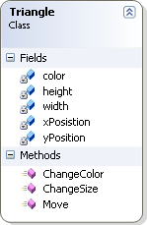
Objekt och metoder
Världen består av objekt, som t.ex. människor, bilar, hus, gator, maskiner, papper, etc. Alla objekt kan göra saker och kan på det ena eller andra sättet samverka och påverka varandra.
C# är ett objektorienterat programspråk, OOP (object oriented programming).
OOP är en programmeringsmetodik där ett datorprogram betraktas som en samling av objekt som samverkar.
Objektorienterad programmering har en egen terminologi.
Objekt kallas (lämpligt nog) objekt.
Saker som beskriver objekt kallas fält.
Saker som objekt kan utföra kallas metoder.
Objekt som är lika, sägs vara av samma typ, eller oftare klass.
smallRedTriangle
objekt
fält
metoder
klass

Slide 6
Skillnaden mellan klass och objekt
En klass är en sorts mall som används för att skapa nya objekt med liknande egenskaper.
En klass definierar hur ett objekt ser ut och vad objektet kan utföra – en klassdefinition.
Objekt sägs vara av en viss klass, eller instans av en klass. De är instansierade från en klass.
Flera objekt kan instansieras från samma klass.
"Recept" på objekt.
Tre objekt av klassen Triangle.
klass
bigGreenTriangle
objekt
smallRedTriangle
objekt
verySmallBlueTriangle
objekt

Slide 7

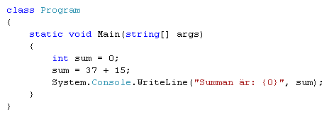
Vad är ett C#-program?
Ett C#-program är helt enkelt en klass med en metod som heter Main.
Då applikationen startar körs automatiskt metoden Main.
klass
Det första datorprogrammet
Vad static, void, class, etc. står för får du lära dig lite längre fram i kursen.
Utskrift
Summan är: 52

Slide 8
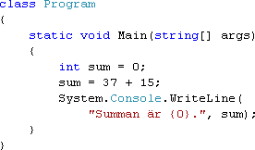
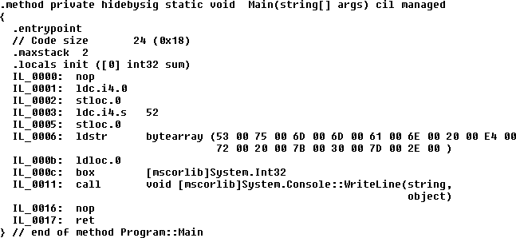

Kompilering
Källkod
För att kunna köra ett program måste först källkoden skrivas in och…
IL-kod
…kompileras till IL-kod och metadata.
Maskinkod
IL-koden laddas, verifieras och kompileras av en JIT-kompilator (JIT = Just In Time) till maskinkod, specifik för processorn, som sedan exekveras.

Slide 9
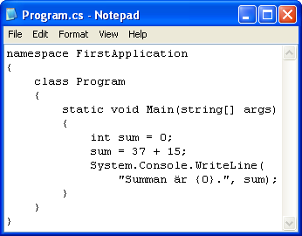
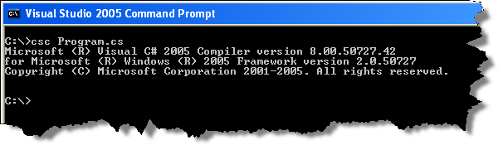
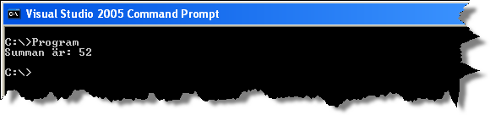
Så skapas och körs ett C#-program (utan Visual Studio)
Redigera
Källkod skrivs med en texteditor och koden sparas i en textfil med filändelsen .cs
Kompilera
Textfilen kompileras med programmet csc, vilket skapar en fil med filändelsen .exe, som innehåller CIL-kod.
Exekvera
IL-koden i exe-filen körs av CLR:n (Common Language Runtime), som ”jittar” och exekverar programmet.

